Slide 1
기후 데이터를 활용한 모기 개체수 예측 RFE, Regression, PCA
2021.07.07
고아름

Slide 2
Feture Selection summary – before noralization & standardization
● : seleted
 |  | RFE | Reg
temp | 평균기온(°C) | ● | ●
l_temp | 최저기온(°C) | ● | ●
h_temp | 최고기온(°C) |  | ●
rain_per_day | 일강수량(mm)
wind | 평균 풍속(m/s) | ●
dew | 평균 이슬점온도(°C)
humidity | 평균 상대습도(%)
steam_pressure | 평균 증기압(hPa)
sunshine_time | 합계 일조시간(hr)
sunshine | 합계 일사량(MJ/m2)
ground_surface_temp | 평균 지면온도(°C) | ● | ●

Slide 3
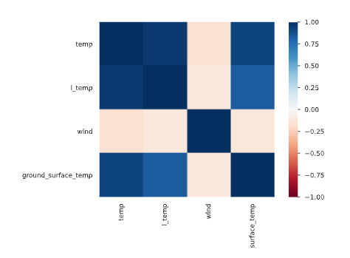
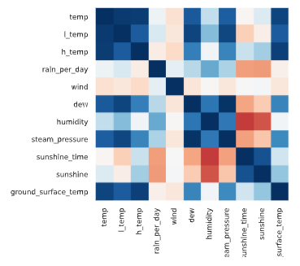
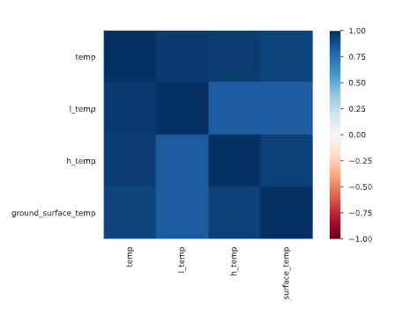
Feture Selection summary
Data without mutate variable
RFE
REG

Slide 4
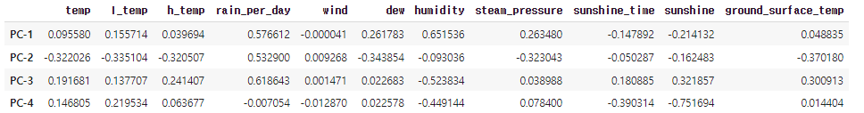
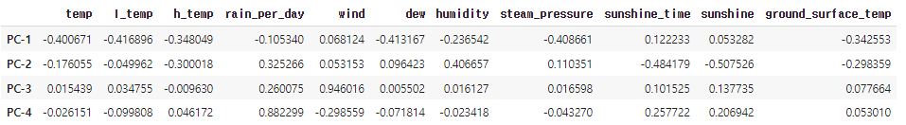
PCA before normalization & standardization
PCA after normalization & standardization

Slide 5
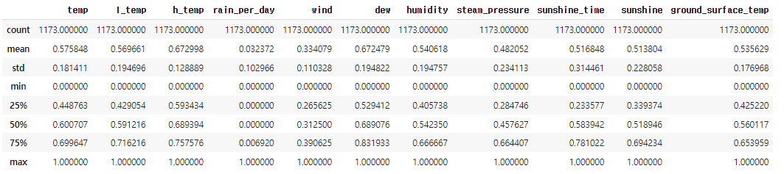
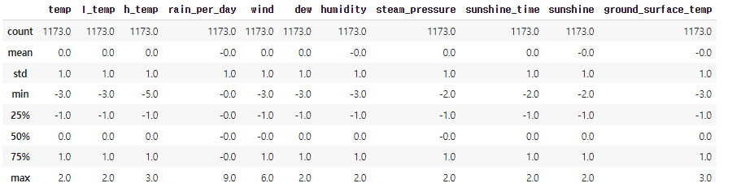
Normalization & standardization
Normalization
standardization

Slide 6
Feture Selection summary – After noralization & standardization
● : seleted
 |  | RFE | Reg
temp | 평균기온(°C) | ● | ●
l_temp | 최저기온(°C) | ● | ●
h_temp | 최고기온(°C) |  | ●
rain_per_day | 일강수량(mm)
wind | 평균 풍속(m/s)
dew | 평균 이슬점온도(°C) | ●
humidity | 평균 상대습도(%)
steam_pressure | 평균 증기압(hPa)
sunshine_time | 합계 일조시간(hr)
sunshine | 합계 일사량(MJ/m2)
ground_surface_temp | 평균 지면온도(°C) | ● | ●

Slide 7
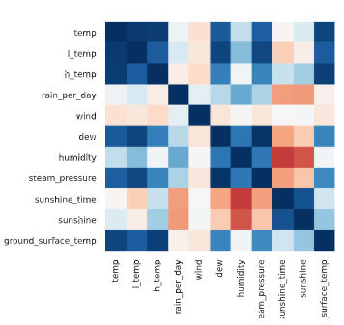
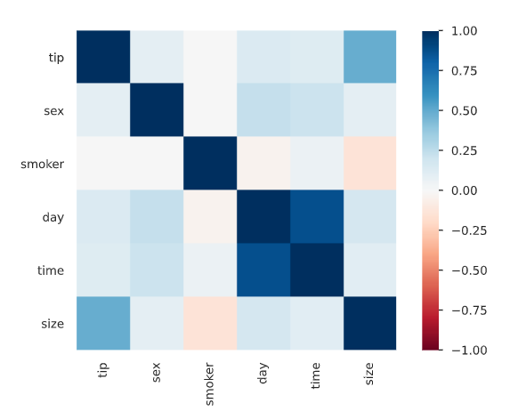
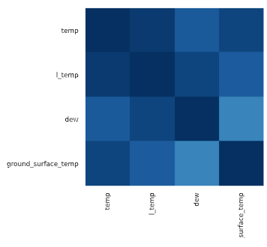
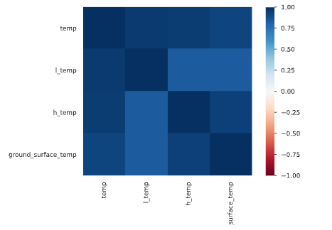
Feture Selection summary – After noralization & standardization
Data without mutate variable
RFE
REG

Slide 8
Q&A
평균온도, 최저기온, 최고기온, 지면온도가 다 연관성이 있어 Feature Selction 시 이 변수들 위주로 선택된다. 그래서 최저기온, 최고기온, 지면온도를 제외하고 평균온도만 사용해도 괜찮을지?
연지FT) 평균온도, 최저기온, 최고기온, 지면온도는
다중공선성 문제가 발생할 수 있음.
평균온도만 사용하는 것을 추천.

Slide 9
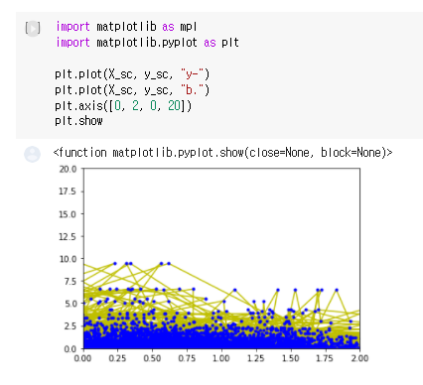
Q&A
(표준화, 정규화) 표준화 정규화를 둘다 해야 하는지? 우리는 표준화만 했음
연지FT) 정규화는 outlier 을 영향을 줄이기 위해 사용. Outlier는 boxplot으로 확인 가능.
보통 표준화만 하기도 함.
PC-1, PC-2, PC-3, PC-4 : 어떤 변수들이 차원축소가 된건지. 어떻게 해석해야 하는지?
연지FT) 예측모델을 만드는게 목적이다 라고 하면 PCA를 활용. 어떤 특정 변수가 목표변수에 영향을 미치는 것을 확인하기 위해서는 부적절. 본 주제와는 맞지 않는 방법이라고 판단함.
회기분석 시 그래프가 왜 저렇게 나오는지?
연지FT) 일반선형회귀모형을 사용했기 때문. 다중회귀모형으로 분석
다중회기모형 참고자료

Slide 10
김연지 FT님이 추천해주신 머신러닝 적용 사이트 모델별 성능 비교 정보 보여주는 라이브러리(pycaret)
https://john-analyst.medium.com/pycaret-%EC%BD%94%EB%93%9C-%EB%AA%87-%EC%A4%84%EB%A1%9C-%EB%A8%B8%EC%8B%A0%EB%9F%AC%EB%8B%9D-%EB%AA%A8%EB%8D%B8-%EB%A7%8C%EB%93%A4%EA%B8%B0-18a8de4b6024

